Slide 1

河海大学计算机与信息学院
第4章 栈与队列
第9讲：栈

Slide 2
回顾
线性结构
线性表：有限个、类型相同的元素组成的
有序序列；
字符串：一种特殊的线性表，
表中每个元素都是一个字符；
栈、队列：
操作位置受限的线性表；
-- 插入、删除位置受限；

Slide 3
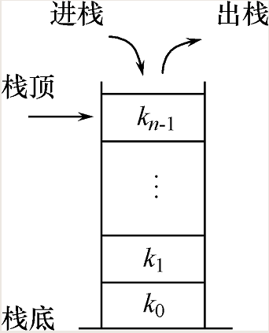
4.1 栈的定义
栈(stack)：一种特殊的线性表，插入和删除
都只能在表的同一端进行；
空栈: 没有元素的栈；
栈顶: 允许插入删除的一端；
栈底: 不能插入删除的一端；
进栈(入栈): 元素插入栈中；
出栈(退栈): 栈中元素被删除；

Slide 4
4.1 栈的特点
栈的特点：
后进先出(last in first out, LIFO),
先进后出(first in last out, FILO);
例: 餐盘
例: 粮库

Slide 5
4.1 栈的抽象数据类型
Stack st;
DataType x;
1) Stack createEmptyStack(void)
2) int isEmptyStack (Stack st)
3) void push(Stack st , Datatype x)
4) void pop(Stack st )
5) DataType top(Stack st )
//抽象数据类型 栈
//元素类型
//建空栈
//判栈是否为空
//将元素x放入栈顶
//从栈st的栈顶删除元素
//求栈顶元素

Slide 6
4.2 栈的实现
顺序表示：顺序栈
链接表示：链栈

Slide 7
4.2.1 栈的顺序表示
顺序栈的结构类型：
数组下标
MaxNum -1
int MaxNum;
int top; //栈顶位置(下标)
Datatype * s
top=n-1
k_{n-1}
栈顶
:
为何记录栈顶？
k₁
进、出栈只在栈顶进行
k₀
s
栈底

Slide 8
4.2.1 栈的顺序表示
顺序栈的类型定义：
struct SeqStack
{ int MaxNum;
int top;
DataType *s;
};
typedef struct SeqSack *PSeqStack;
//栈顶元素的下标，top<=MaxNum-1
//s指向顺序栈的第1个单元
//顺序栈的指针类型

Slide 9
struct SeqStack
{ int MaxNum;
int top;
DataType *s;
};
typedef struct SeqSack *PSeqStack;
PSeqStack pastack;
pastack->top;
pastack->s[pastack->top];
//声明顺序栈pastack
//栈顶元素的下标
//栈顶元素

Slide 10
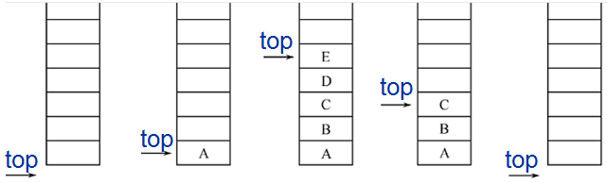
4.2.1 栈的顺序表示
栈的插入、删除示例：
空栈top=-1， 插入A,
依次插入BCDE,
ED依次出栈， CBA依次出栈

Slide 11
4.2.1 栈的顺序表示
栈中元素进进、出出 → 溢出
当栈中已经有MaxNum个元素，如果再进栈，则导致上溢(overflow)
当栈空，如果再出栈，则导致下溢(underflow)
如何避免溢出？
进栈之前，判满；
出栈之前，判空

Slide 12
4.2.1 顺序栈基本运算的实现
建空顺序栈
PSeqStack createEmptyStack_seq(int m);
{ //和创建空表(P33,算法2.1)类似：
PSepStack pastack;
}
// (1) 为栈结构申请空间；
// (2) 为栈中元素申请m个连续空间；
// (3) 设置MaxNum=m, pastack->top= -1;

Slide 13
4.2.1 顺序栈基本运算的实现
判断顺序栈是否为空
int isEmptyStack_seq(PSeqStack pastack);
{
return (pastack -> top == -1);
};

Slide 14
4.2.1 顺序栈的进栈(push, 压栈)
void push_seq(PSeqStack pastack,DataType x);
{ if(pastack->top >= MaxNum-1)
printf (“Overflow! \n”);
else
{ pastack->top =pastack->top+1;
pastack->s[pastack->top] = x;
}
}
//进栈之前, 判满
//先改下标
//再给栈顶赋值

Slide 15
4.2.1 顺序栈的出栈(pop)运算
void pop_seq(PSeqStack pastack);
{ if( pastack -> top == -1)
printf (“Underflow! \n”);
else
pastack -> top = pastack -> top -1;
}
//出栈之前, 判空
//直接修改栈顶下标, “令top将原栈顶遗忘”
//被top遗忘的数据仍在原位置,
有新元素进栈, 才被覆盖；

Slide 16
4.2.1 在顺序栈中取栈顶元素
DataType top_seq(PSeqStack pastack);
{
if ( pastack -> top == -1)
{ printf (“It is empty \n”); return(…); }
else
return(pastack->s[pastack->top]);
}
//判空
//取元素

Slide 17
顺序栈的共享技术(补充)
顺序表示：为每个新栈预先申请MaxNum个空间 → 空间浪费，为了提高内存空间利用率
(两个)栈的共享技术：利用栈“栈底位置不变，而栈顶位置动态变化”的特性
为两个栈申请一个共享的一维数组空间S[M]，
两个栈的栈底在S的两端, 下标分别是0, M-1

Slide 18
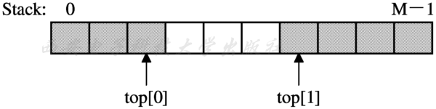
顺序栈的共享技术
两栈共享：
S
0号栈的栈顶下标
1号栈的栈顶下标

Slide 19
顺序栈的共享技术
两栈共享的数据结构：
struct dseqstack
{ int MaxNum;
int top[2];
Datatype *s;
};
Typedef struct dseqstack * PdSeqStack;
// top[0] ,top[1]分别为两个栈栈顶的下标
//实际存放两个栈的数组s

Slide 20
共享栈操作1：建空栈
PdSeqStack createEmptyStack_dseq(int M);
{ //和创建空表(P33,算法2.1)类似：
PdSepStack pstack; //栈定义
}
// (1) 为栈结构申请空间；
// (2) 为栈元素申请M个连续空间；
// (3) 设置MaxNum=M, pstack -> top[0] = -1；
pstack -> top[1] = M;

Slide 21
共享栈操作2：进栈
将数据x放入i号栈
int push(PdSeqStack pstack, DataType x, int i)
{ if(pstack->top[0]+1 == pstack->top[1])
return(False);
if(i==0) {pstack->top[0] ++;
pstack->s[pstack->top[0]] =x;
return(True);}
if(i==1) { pstack->top[1] --;
pstack->s[pstack->top[1]] =x;
return(True);}
else return(False);
}
//判满
//若x放入0号栈
//若x放入1号栈

Slide 22
共享栈操作3：退栈
弹出i号栈的栈顶给px
DataType pop(PdSeqStack pstack, Datatype *px, int i)
{ if(i==0) { if(pstack->top[0]==-1) return(False);
*px = pstack->s[pstack->top[0]];
pstack->top[0] --; return(True);}
if(i==1) { if(pstack->top[1]==pstack->MaxNum)
return(False);
*px = pstack->s[pstack->top[1]];
pstack->top[1] ++; return(True);}
else return(False);
}
//取元素
//出栈
//取元素
//出栈

Slide 23
4.2 栈的实现
顺序表示：顺序栈
链接表示：链栈 (用指针方式实现的栈)

Slide 24
4.2.2 栈的链接表示
链栈 → 单链表，结点的结构定义：
struct Node;
typedef struct Node *PNode;
struct Node
{ DataType info;
PNode link;
};

Slide 25
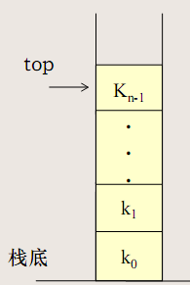
4.2.2 栈的链接表示
Pnode top; //指针top指向栈顶
top
K_{n-1}
指向栈顶
K_{n-2}
…
栈底
k₀
∧

Slide 26
4.2.2 栈的链接表示
强调栈顶top是栈的一个属性；
K_{n-1}
栈顶指针：plstack->top
栈顶元素值：plstack->top->info
plstack
top
…
k₀
∧
struct LinkStack //链栈类型定义
{ Pnode top;};
typedef struct LinkStack *PLinkStack;
PLinkStack plstack; //指向栈的指针

Slide 27
1. 建空的链栈
PLinkStack createEmptyStack_link(void);
{ PLinkStack plstack;
plstack=(PLinkStack)malloc(sizeof(struct
LinkStack));
if( plstack ! = Null)
pastack -> top = Null;
else printf(“Out of space !\n”);
return (plstack);
}
//plstack指向栈
//设置栈顶
//返回指向栈的指针，而非栈顶top

Slide 28
2. 判断链栈是否为空
int isEmptyStack_link(PLinkStack plstack);
{
return (plstack -> top == Null);
};
//栈顶指针指向空

Slide 29
3. 链栈的进栈(push)
void push_link(PLinkStack plstack, DataType x);
{ PNode p;
p = (PNode) malloc(size(struct Node));
if( p == Null)
printf (“Out of space! \n”);
else { p->info = x;
p->link = plstack->top;
plstack-> top = p; }
}
//新结点
//设置结点，在栈顶之前插入

Slide 30
4. 链栈的出栈(pop)
void pop_link(PLinkStack plstack);
{ if( plstack->top == Null)
printf (“Empty stack pop! \n”);
else
{ p = plstack->top ;
plstack->top = plstack->top->link;
free(p);
}
}
//判空
//删除栈顶
//释放空间

Slide 31
5. 取栈顶元素
DataType top_link(PLinkStack plstack);
{
if (plstack -> top == Null)
printf(“Empty stack !”);
else
return (plstack->top->info);
}

Slide 32
4.3 栈的应用
1. 数制转换
2. 括号匹配(纠错)
3. 算术表达式求值

Slide 33
1. 栈与数制转换
数制转换：将十进制数N转换为m进制数
例：19 D = 1 0011 B
第1次mod求出最低位,
而一般要求从高位输出,
即，先进后出 → 栈
过程：重复下述两步，直到N等于零：
X = N mod m (mod为求余运算)
N = N div m (div为整除运算)

Slide 34
1. 栈与数制转换
void conversion(int N, int m)
{Pstack S=createEmptyStack();
while(N) { push_stack(S, N%m);
N=N/m;}
while( ! isEmptyStack(S))
{ printf(“%d”, top_stack(S));
pop_stack(S);}
}
//空链栈或顺序栈
//余数进栈
//做整除，去下一层
//当栈不空
//输出栈顶
//栈顶出栈

Slide 35
2. 栈与括号匹配(纠错)
表达式中有三种括号(), [ ], { }，现需检查三种括号层层嵌套正确与否
正确格式例子：( [ { } ] ( [ ] ) ) 或 ( { ( [ ] [()] ) } )
错误格式例子： { [ ] } ) } 或 { [ () ] ]
正确的特征：从左向右遍历，
若碰到右括号，则一定已经历与其配对的左括号；
且走到最后，左括号不多余；

Slide 36
2. 栈与括号匹配(纠错)
建立一个栈，
2. 若读入左括号，则入栈，等待与其匹配的右括号；
3. 若读入右括号：
(1) 若栈空，则不合法； (右括号多余)
(2) 与当前栈顶(左)括号同类型, 则匹配, 栈顶出栈；
(3) 与栈顶类型不同，不合法； (括号无法配对)
4. 若读完且栈不空，则不合法；(左括号多余)

Slide 37
//待检查字符串str
void BracketMatch(Pstring str)
{ char ch;
Pstack S=createEmptyStack();
for(int i=0; i<str->n; i++)
{ switch( str->c[i] )
{ case ′(′:
case ′[′:
case ′{′:
push_stack(S, str->c[i] ) ；
break;
case ′)′:
//依次考察str中的字符
//检查读入字符
//读入左括号，则直接入栈
//跳出switch
//读入右括号，则与栈顶比较

Slide 38
case ′]′:
case ′}′:
if(isEmptyStack(S))
{printf(“\n右括号多余!”); return(0);}
if(match(top_stack(S)==str->c[i]))
pop_stack(S);
else { printf(“\n左右括号不同类!”); return(0);}
} }
if(isEmptyStack(S))
printf(“\n括号完全匹配!”);
else printf(“\n左括号多余!”); }
//读入右括号, 则与栈顶比较
//若栈空, 则右括号多余
//类型匹配，则栈顶出栈
//for end, 即字符串已读完
//若栈空，则完全匹配
//若栈不空, 左括号多余

Slide 39
3. 栈与表达式计算
计算带括号的算术表达式，并假设：
加、减、乘、除 4种运算符
操作数为int型常数
界定符包含 括号 和 表达式结束符#
运算规则：
1) 先乘除、后加减
2) 从左算到右
3) 先括号内，后括号外
例: #(7+8) * (14-24/2)#

Slide 40
操作符优先级表
θ₁和θ₂: 两个前后相继出现的算符(运算符+界定符)
θ₁ θ₂ | + | - | * | / | （ | ） | #
+ | > | > | < | < | < | > | >
- | > | > | < | < | < | > | >
* | > | > | > | > | < | > | >
/ | > | > | > | > | < | > | >
（ | < | < | < | < | < | =
） | > | > | > | > |  | > | >
# | < | < | < | < | < |  | =

Slide 41
建两个栈：操作数栈operand, 算符栈operator
operator栈顶的优先级恒大于其内部
2. 依次读入表达式中的每个字符：
1) 是操作数，则入栈operand;
2) 是算符，则与opeator的栈顶比较
a. 栈顶优先级<读入字符的优先级, 则字符入栈
b. 栈顶优先级>读入字符的优先级,
则operator栈顶出栈, 得到算符 θ
operand连续出栈两次，得到操作数b, a
计算a θ b，得到result、并入栈operand
c. 优先级相等→左、右括号，operator出栈1次

Slide 42
优先级相等(左右括号相遇)，出栈并消去两个运算符
若栈顶较读入算符优先级高，则栈顶出栈，并参加运算
若栈顶优先级低，则读入的算符入栈
若操作符栈有弹出，则连续弹出2个操作数，并参与运算
读入字符，则
入栈
(
k_{n}
:
:
k₂
+
#
k₁
算符栈 operator
操作数栈 operand

Slide 43
河海大学计算机与信息学院
第4章 栈与队列
第10讲：栈的应用

Slide 44
回顾
栈：一种特殊的线性表，所有的插入(进栈)和删除(出栈)都在表的同一端(栈顶)进行；
栈：后进先出 (last in first out, LIFO)，即
先进后出 (first in last out, FILO) 的表；

Slide 45
栈的应用
递归
迷宫问题

Slide 46
递归
递归：是指在定义自身的同时又出现了对自身的调用。
n×(n-1)! n≥1
n!=
1 n=0

Slide 47
递归
递归：是指在定义自身的同时又出现了对自身的调用。
--直接递归: 函数在其定义体内直接调用自己；
--间接递归: 函数经过一系列的中间调用语句， 通过其它函数间接调用自己；

Slide 48
递归
直接或间接调用自身，且每次调用问题的规模都能减小，
最终到达递归出口，使问题得以解决。
递归出口：被定义的项目在最小尺度上的直接解，即递归终止项的解；
-- 例，n!的递归出口为0!，等于1；

Slide 49
递归
递归的两个要素：
-- 递归模式：如何将问题规模层层减小
-- 递归出口(边界条件)：递归终止的条件
递归模式
n×(n-1)! n≥1
n!=
1 n=0

Slide 50
例1：阶乘问题
long fact(long n)
{ if (n == 0)
return (1);
else
return (n*fact(n-1);
}
//递归出口
//递归模式

Slide 51
例1：阶乘问题
分治(分解)：减小问题规模
问题
n!
(n-1)!
…
2!
1!
0!
1
1
2
1
2
n-1
(n-2)!
计算并回溯
n
(n-1)!

Slide 52
例2：Hanoi塔问题
(1) 有A、B、C 共3个塔座
(2) 塔座A上叠放n个大小不同的圆盘，编号为1,2,…n;
(3) 任务：将塔座A上的一叠圆盘移到塔座C上，并仍按同样的顺序叠置;
A
B
C
A
B
C
？
1
1
…
…
n
n

Slide 53
例2：Hanoi塔问题
移动过程中必须遵循的原则：
每次只能移动一个圆盘；圆盘可插在A,B,C任何一个塔座上；
×
2
(2) 任何时刻，大号圆盘不能位于小号圆盘之上；
1
A
B
C
A
B
C
？
1
1
…
…
n
n

Slide 54
例2：Hanoi塔问题
如何设计递归算法，解决Hanoi塔问题？
→ (1) 递归模式？ (2) 递归出口(边界条件)？
若已将n-1个圆盘按规则移动
至B上，即A中仅剩n号圆盘
所求Hanoi()
A
B
C
将n从A移动至C，
再将B上的n-1个盘子
按规则移动至C，
即完成任务
1
1
n-1
n
n-1
n

Slide 55
递归：要将n个圆盘从A移动到C，则只需 –
n-1个圆盘已按规则从A到B上，接下来，
直接将n号圆盘从A到C，
再将n-1个圆盘按规则从B移动到C上；
Hanoi(n) = 将n号盘从A移到C 和 Hanoi(n-1)
= Move(A, C) 和 Hanoi(n-1)
(2) 递归出口：A中只有1个圆盘，则直接移动到C上，即可
Move(A, C); //把A最上方的1个圆盘移到C上

Slide 56
例2：Hanoi塔问题
//将n个盘子从A移动到C
void Hanoi(n, A, B, C)
{ if (n = 1)
Move(A, C);
else
{ Hanoi(n-1, A, C, B);
Move(A, C);
Hanoi(n-1, B, A, C);
}
}
//若共1个盘子，则直接移动
//将A最上方的盘子移到C
//将n-1个, 从A到B
//将n号盘子, 从A到B
//n-1个, 从B到C

Slide 57
例：3个圆盘的Hanoi塔移动过程
Hanoi(3, A, B, C) //从A移动3个到C, 可借助B
Hanoi(2, A, C, B) //将2个从A移到B
Hanoi(1, A, B, C) ⬄ Move(A, C)
Move(A, B) //把A最上方的盘子移到B
Hanoi(1, C, A, B) ⬄ Move(C->B)
Move(A, C) //将A中仅有的1个圆盘移动到C
Hanoi(2, B, A, C) //将2个从B移到C
Hanoi(1, B, C, A) ⬄ Move(B->A)
Move(B->C)
Hanoi(1, A, B, C) ⬄ Move(A->C)

Slide 58
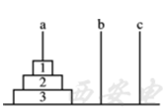








Slide 59
递归的优点：对问题描述简洁，结构清晰，
编出的程序易读、正确性容易证明
直接或间接调用自身，且每次调用，问题的规模都能减小，最终到达递归出口
编译程序如何处理递归调用？
递归调用与栈有何关系？（课外选看）

Slide 60
栈的应用
递归
迷宫问题 – 栈在回溯法求解中的作用；

Slide 61
迷宫问题
迷宫由M*N个方格组成，每个方格可能是墙，也可能什么都没有(可以行走);
已知迷宫的入口(x1,y1)和出口(x2,y2)，
求从入口到出口的一个无环路径 (路径上任意位置不能重复行走)；

Slide 62
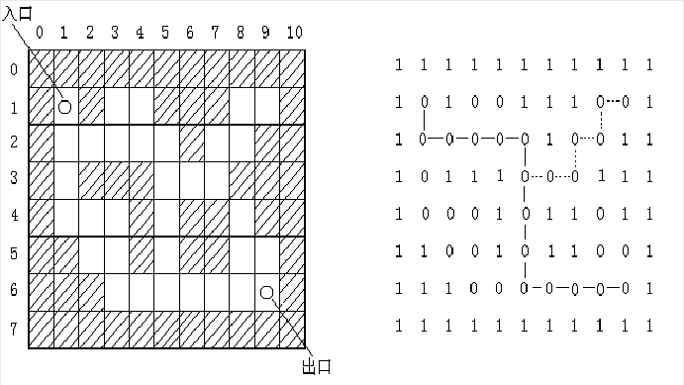
要求：每一步，只能走直线，不能走斜线

Slide 63
求解迷宫问题的思路
从入口(x1,y1)出发，沿着可能的方向，
向前试探；
若能前进，则继续向前走；
若某一步，不能前进，则沿着原路返回(回溯)，并在未试探过的方向上，谋求前进；
直到找到出口，或者探索失败；

Slide 64
求解迷宫问题的思路
-- 走到一个位置(i, j)，
选择一个未试探过的方向向前探索，
需记录：位置坐标 + 该处已经试探过的方向
-- 如果该位置向前是死路(所有方向已经试探 或是墙壁)，则沿着来时的路 退回其前一位置；
路径存入栈，
以便回溯

Slide 65
迷宫问题的表示
1. 迷宫本身用一个二维数组表示，maze[m][n];
每个位置的值：maze[i][j] ∈ {0, 1, 2},
0: 通路，
1: 墙，
2: 位置(i,j)已经被访问过

Slide 66
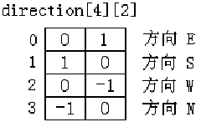
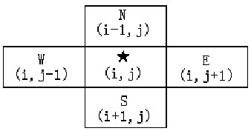
一个位置处可以试探的方向：上下左右共4个
-- 用二维数组direction[4][2]表示；
2. 由当前位置(i,j)在E方向前进1步，到达位置：
(g,h) = (i,j) + (direction[0][0], direction[0][1])

Slide 67
mazeFrame(void)
{ 创建一个空栈st；迷宫入口位置进栈；
while(栈不为空)
{ 读取栈顶，为当前位置(i,j)；栈顶出栈；
while(当前位置(i,j)存在向前试探的可能)
{ 沿某方向试探1步，得到下一个位置(g,h);
if(下一个位置(g,h)是出口)
打印当前位置和栈中位置，并返回；
if(下一个位置(g,h)是通道) //可前进
当前记录(i,j,方向)进栈, (g,h)为当前位置；
}
//此时，当前位置(i,j)无法前进
}
}
可前进的位置，才进栈

Slide 68
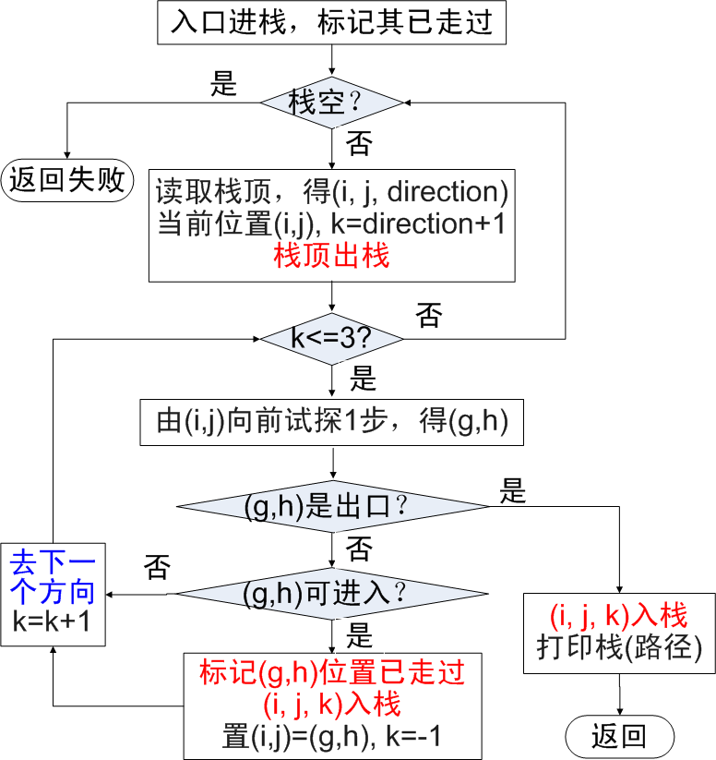
可前进的位置，才进栈
K:是从哪个方向
离开(i,j)位置的

Slide 69
程 序
typedef struct
{
int x, y, d;
}
DataType; //结构类型定义

Slide 70
函数原型
void mazePath(int *maze[ ], int * direction[ ],
int x1,int y1, int x2,int y2)
// maze[M][N]为迷宫，
//direction[4][4]为方向数组
//入口为maze[x1][y1]，
//出口为maze[x2][y2]

Slide 71
类型定义与声明
{
int i, j, k;
int g, h;
PseqStack st; //栈
DataType element; //栈的元素

Slide 72
入口访问并初始化堆栈
st = CreateEmptyStack_seq();
maze[x1][y1]=2; //入口已访问
element.x = x1;
element.y = y1;
element.d =-1;
push_seq(st, element); //入口进栈

Slide 73
出栈，并做好各个方向的试探准备
while( !isEmptyStack_seq(st) )
{ element = top_seq(st);
pop_seq(st); //栈顶出栈
i = element.x;
j = element.y;
k = element.d +1;
while(k<=3)
{ g = i + direction[k][0];
h = j + direction[k][1]; //下一位置(g,h)
//设置当前位置(i, j)
//当前位置(i, j)还有可试探的方向

Slide 74
找到出口的后继处理
if (g==x2 && h==y2 && maze[g][h]==0)
{ printf(“The reverse path is:\n”);
printf(“node is:%d %d \n”, i, j); //或将(i,j,k)入栈
while( ! isEmptyStack_seq(st) //打印栈内路径
{ element = top(st);
pop(st);
printf(“the node is:%d %d \n”,
element.x, element.y);
}
return;
}

Slide 75
如果遇到没有访问过的点
if (maze[g][h] == 0) //可以访问下一位置(g,h)
{ maze[g][h] == 2 //标记成“已被访问”
element.x = i;
element.y = j;
element.d =k;
push_seq(st,element); //当前位置(i,j)入栈
i=g;
j=h;
k=-1;
}
//更新当前位置(i,j)为(g,h)

Slide 76
若遇到墙或且已经访问过的点
k=k+1; //换个新方向，再试探
}
}
printf(“The path has not been found.\n”);
}
//end while(k<=3), 即所有方向都试探完，该去栈顶

Slide 77
本讲重点
递归；
迷宫问题 – 栈在回溯法求解中的作用；

Slide 78
mazeFrame(void)
{ 创建一个空栈st；迷宫入口位置进栈；
while(栈不为空)
{ 读取栈顶，设其中包含的位置为当前位置(i,j)；
while(当前位置(i,j)存在向前试探的可能)
{ 沿某方向试探1步，即到下一个位置(g,h);
if(下一个位置(g,h)是出口)
打印栈st中所有元素，并返回；
if(下一个位置(g,h)是通道)
把(g,h)进栈，并设置为当前位置(i,j)；
}
此时，当前位置无法向前试探，栈顶出栈；
}
}
能被访问的新位置，即刻进栈

Slide 79
河海大学计算机与信息学院
第4章 栈与队列
第11讲：队列

Slide 80
回顾
线性表：有限个、类型相同的元素组成的有序序列；
字符串：表中每个元素都是一个字符的特殊线性表；
栈：插入和删除只能在栈顶进行的特殊线性表；
逻辑结构：线性结构
栈、队列：操作受限的线性表；
-- 插入、删除位置受限；

Slide 81
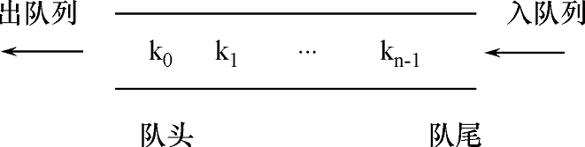
4.4 队列的基本概念
队列：一种特殊的线性表，
只允许在一端进行插入，而在另一端进行删除；
队头(front)：允许删除的一端；
出队：队头元素被删除；
队尾(rear)：允许插入的一端；
入队：新元素插入队尾；

Slide 82


队列：先进先出(first in first out, FIFO)，即
后进后出(last in last out, LILO)的线性表；
在食堂，排队买饭
总统，也得从队尾排起；
队头，先买到食物

Slide 83
4.1 队列的抽象数据类型
Queue qu;
DataType x;
Queue createEmptyQueue(void)
2) int isEmptyQueue(Queue qu)
3) void enterQueue(Queue qu , Datatype x)
4) void deleteQueue(Queue qu)
5) DataType frontQueue(Queue qu )
//抽象数据类型 队列
//元素类型
//建空队
//判空
//新元素x入队
//队头出队
//求队头

Slide 84
4.5 队列的实现
顺序表示
链接表示

Slide 85
4.5.1 队列的顺序表示
顺序队列的类型定义：
struct SeqQueue
{ int M;
int f, r;
DataType *q;
};
typedef struct SeqQueue *PSeqQueue;
//f:队列头, r:实际队尾的下一个位置
//q指向队列数组
//PSeqQueue: 顺序队列指针类型

Slide 86
0 | 1 | 2 | 3 | … | M-1
与顺序表的
删除不同：
f=0
r=0
空队列
a
为了
避免移动
大量元素，
方便删除，
f向后游历，
f==r指示空队
f=0
r=1
a进队
a | b
f=0
r=2
b进队
 | b
f=1
r=2
a出队
f=2
r=2
b出队→空队列

Slide 87
struct SeqQueue
{ int MaxNum;
int f, r;
DataType *q; };
typedef struct SeqQueue * PSeqQueue;
//顺序队列类型定义
//f:队列头, r:实际队尾的下一个位置
PSeqQueue paq;
paq->r=0；paq->f = paq->r;
paq->q[paq->f]
paq->q[paq->r]
paq->r – paq->f
//顺序队列声明
//初始化空队
//队头
//队尾的下一个
//队中元素个数

Slide 88
4.5.1 顺序队列的溢出
数组是静态结构，而栈和队列是动态结构
→溢出问题
-- 队列已满，再做入队(插入)操作 →上溢
-- 队列已空，再做出队(删除)操作 →下溢

Slide 89
0 | 1 | 2 | 3 | … | M-1
与顺序表的
删除不同：
f=0
r=0
空队列
为了
避免移动
大量元素，
方便删除，
f向后游历，
f==r指示空队
元素删除后，
空间被f忘记
→假的上溢出
a
f=0
r=1
a进队
a | b
f=0
r=2
b进队
 | b
f=1
r=2
a出队
f=2
r=2
b出队→空队列

Slide 90
4.5.1 顺序队列的假溢出
元素删除后，空间被f忘记
当paq->r == M时，再插入元素 →上溢
-- 但是队列前段仍有空闲的数组单元 →假溢出
为了避免假溢出，需重拾空闲单元
→ (逻辑上的) 环形队列、循环队列
0 | 1 | 2 | 3 | … | M-1
 |  | c | d | e | f
f=2
r=M

Slide 91
4.5.1 环形队列
为了避免假溢出，重拾空闲单元 →循环队列
-- (逻辑上)规定：
paq->q[0]是paq->q[M-1]的下一个元素
M-1=7
0
paq->r =6
6
1
d
a
队头
paq->f =2
5
2
队尾
c
b
4
3

Slide 92
0 | 1 | 2 | 3 | … | M-1
f=0
r=0
空队
paq->r
== paq->f
f=2
r=2
空队
当队列中已经有M-1个元素；
paq->r =7
队头
paq->f =0
7
0
y
再插入一个元素，则实际为满，
6
e
z
1
队尾
但导致
paq->r == paq->f
即，与队空混淆
d
a
5
2
c
b
4
3

Slide 93
循环队列，为了区分空和满 →牺牲1个节点空间，
当队列中有M-1个元素时，就说队满，
即队满的条件：(paq->r+1) %M == paq->f，
paq->r =7
队头
paq->f =0
循环队列，总有1个空闲单元，
下标为paq->r；
7
0
y
6
e
z
1
队尾
d
a
2
空队的条件仍是：
paq->r==paq->f
5
c
b
4
3

Slide 94
4.5.1 循环队列运算的实现
创建空队列
PSeqQueue createEmptyQueue_seq(int m);
{ //和创建空表(P33,算法2.1)类似：
PSepStack paq;
// (1) 为队结构申请空间；
// (2) 为队中元素申请m个连续空间；
// (3) 设置M=m, paq->r=0, paq->f=0,
return(paq);
}

Slide 95
4.5.1 循环队列运算的实现
判断循环队列是否为空
int isEmptyQueue_seq(PSeqQueue paq);
{
return ( (paq->r+1)%M == paq -> f );
};

Slide 96
4.5.1 入队
void enQueue_seq(PSeqQueue paq, DataType x);
{ if ( (paq->r +1)%M == paq->f)
printf (“Full Queue! \n”);
else
{ paq -> q[paq -> r ] = x;
paq-> r = (paq -> r +1) %M;
}
}
//判满
//在下标r处插入x
//r后移
//下标r,f后移, 或向后看, 均要%M；

Slide 97
4.5.1 出队
void deQueue_seq(PSeqQueue paq);
{ if(paq ->f == paq ->r)
printf (“Empty Queue! \n”);
else
paq ->f =( paq ->f+1) %M;
}
//判空
//f后移, 忘记过去
//被f遗忘的数据仍在原位置,
新元素入队放到该位置, 才被覆盖；

Slide 98
4.5.1 取队头元素
DataType frontQueue_seq(PSeqQueue paq);
{ if ( paq ->f == paq ->r)
printf (“Empty Queue! \n”);
else
return(paq ->q[paq-> f ]);
}
//判空
//返回队头

Slide 99
4.5 队列的实现
顺序表示
链接表示

Slide 100
4.5.2 链接队列的存储结构
链接队列 →单链表，节点结构定义：
struct Node;
typedef struct Node *PNode;
struct Node
{ DataType info;
PNode link;
};

Slide 101
4.5.2 链接队列的存储结构
Pnode plq; //声明链表头指针
plq
K₀
K₁
…
k_{n}
∧
队头(front)：允许删除的一端；
队尾(rear)：允许插入的一端；
作为队列的属性
→组成链接队列结构

Slide 102
struct LinkQueue
{ PNode f;
PNode r; };
typedef struct LinkQueue * PLinkQueue;
PLinkQueue plq;
//链接队列类型
//头指针：指向队头
//尾指针：指向队尾
//plp: 指向链接队列的指针
plq
f
r
K₀
K₁
…
k_{n}
∧
出队
入队

Slide 103
1. 创建空的链接队列
PLinkQueue createEmptyQueue_link(void);
{ PLinkQueue plq;
plq=(PLinkQueue)malloc(sizeof(……));
if( plq ! = Null)
plq -> f = Null;
plq -> r = Null;
else
printf(“Out of space !\n”);
return (plq);
}
plq
∧
∧

Slide 104
2. 判链接队列是否为空
int isEmptyQueue_link(PLinkQueue plq);
{
return (plq -> f == Null); //队头为空
//或
return (plq -> r == Null); //队尾为空
};

Slide 105
3.链接队列的入队：队尾插入
void enQueue_link(PLinkQueue plq, DataType x);
{ PNode p=(PNode)malloc(sizeof(……));
if(p==Null) printf (“Out of space! \n”);
else { p->info = x;
p->link = Null;
if (plq->f == Null) plq->f =p;
else plq -> r->link = p;
plq -> r = p;
}
}
//设置新结点
//插入空队
//插入非空队
//修改尾指针

Slide 106
4.链接队列的出队：删除队头
void deQueue_link(PLinkQueue plq);
{ PNode p;
if (plq->f == Null) printf (“Empty queue!\n”);
else{ p = plq-> f ;
if (plq->r == plq->f)
plq->r =Null;
plq->f = plq->f->link;
free(p);
}
//若仅有1个结点，修改尾指针
//修改头指针
//释放节点空间

Slide 107
5. 取队头元素
DataType frontQueue_link(PLinkQueue plq);
{
if (plq->f == Null)
printf(“Empty queue!\n”);
else
return plq-> f-> info ;
}
//判空

Slide 108
队列的应用 — 打印杨辉三角形

Slide 109
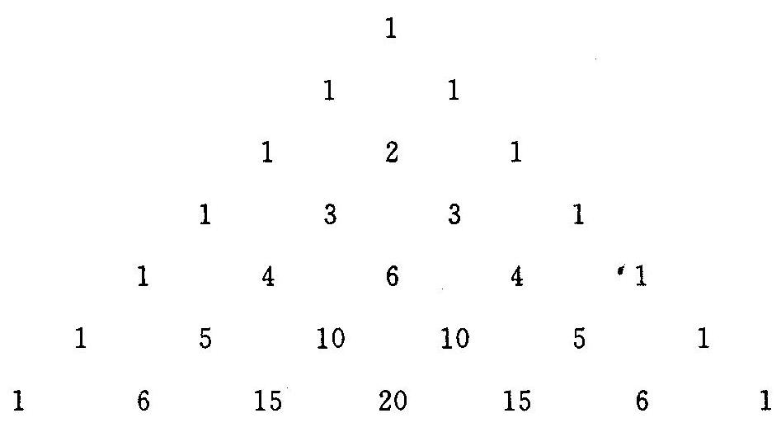
队列的应用—打印杨辉三角形
杨辉三角形 (1261)
帕斯卡三角形 (1654)
n=1
n=2
n=3
n=4
n=5
n=6
n=7
… …

Slide 110
队列的应用—打印杨辉三角形
用第n行计算第n+1行，
1个数，用完即出队；
新数出现就入队

Slide 111
例，(循环队列)计算第7行元素值的过程：
1) 第7行的第一个元素1入队:
paq->q[paq->r]=1;
paq->r = (paq->r+1)%M;
2) 循环5次, 产生第7行中间5个元素并入队:
paq->q[paq->r] =
paq->q[paq->f]+paq->q[(paq->f+1)%M];
paq->r = (paq->r+1)%M;
paq->f = (paq->f+1)%M;
//新元素入队
//第6行，刚被用的出队

Slide 112
例，(循环队列)计算第7行元素值的过程：
3) 第6行的最后一个元素1出队:
paq->f = (paq->f+1)%M;
4) 第7行的最后一个元素1入队:
q[paq->r] = 1；
paq->r = (paq->r+1)%M;

Slide 113
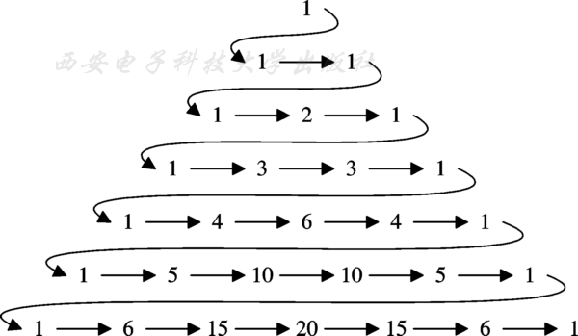
队列的应用—打印杨辉三角形
杨辉三角形元素，入队顺序：

Slide 114
void YangHuiTriangle(int N)
{ PseqQueue paq; int m=N+1;
paq = creatEmptyQueue_seq(m);
enQueue_seq(paq,1);
for(int n=2;n<=N;n++)
{ enQueue_seq(paq,1);
for(i=1;i<=n-2;i++)
{ temp= paq->q[paq->f];
printf(″%d″, temp);
//共N行
//队列有个空位置
//建空队列
//第1行元素入队
//产生第2,…,n行元素
//第一个元素1入队
//产生第n行中间n-2个元素
//取队头
//打印队头

Slide 115
//队头+次队头→新数
temp= temp+ paq->q[(paq->f+1)%M];
enQueue_seq(paq, temp);
deQueue_seq(paq);
}
temp= paq->q[paq->f];
printf(″%d″, temp);
deQueue_seq(paq);
enQueue_seq(paq,1);
}
}
//新数入队
//删除不再使用的数据
//第n行的中间n-2个数据已经全部入队
//队头: 第n-1行的最后1个
//第n-1行的最后一个1出队
//第n行最后1个元素1入队
//第n行的n个元素已全部入队

Slide 116
第4章 作业
P115
复习题 2, 3
算法题 1, 8, 9

Slide 117
河海大学计算机与信息学院
第4章 栈与队列
第12讲：农夫过河问题

Slide 118
回顾
逻辑结构
：线性结构
线性表：有限个、类型相同的元素组成的有序序列；
字符串：表中每个元素都是一个字符的特殊线性表；
栈：插入和删除只能在同一端(栈顶)进行的特殊线性表；
队列：只能在一端(队尾)进行插入，而在另一端(队头)进行删除；

Slide 119
栈、队列的应用：
农夫过河问题

Slide 120
1. 农夫过河问题
人物、地点：一个农夫带着一只狼、一颗白菜和一只羊，身处河的南岸；
农夫
狼
白菜
羊

Slide 121
1. 农夫过河问题
人物、地点：一个农夫带着一只狼、一颗白菜和一只羊，身处河的南岸；
事件：农夫及其物品要到北岸;
农夫
狼
白菜
羊

Slide 122

1. 农夫过河问题
工具：一条小船，仅能容纳 农夫 + 一件物品；
条件：只有农夫能撑船 →农夫总在船上；
狼吃羊 →狼、羊在一起需农夫在场；
羊吃白菜 →羊、白菜在一起需农夫在场；
农夫
狼
白菜
羊

Slide 123
1. 农夫过河问题
人物、地点：一个农夫带着一只狼、
一颗白菜和一只羊，身处河的南岸；
事件：农夫及其物品要到北岸;
工具：一条小船，仅能容纳 农夫 + 一件物品；
条件：只有农夫能撑船 →农夫总在船上；
狼吃羊 →狼和羊在一起需农夫在场；
羊吃白菜→羊和白菜在一起需农夫在场；
要求：为农夫设计运输方案

Slide 124
初始状态：农夫、狼、白菜、羊 在河的南岸；
满足条件的
运输方案
农夫划船
(可带一件物品)
目标状态：农夫和所有物品到达北岸；

Slide 125
2. 方案1
(1) 从起始状态T₀(农夫、物品都在南岸)开始，试探可行的下一步，得到状态T₁;
(2) 从当前状态T_{i}开始，试探下一步，可行则继续，否则逐步回溯，边回溯边试探、前进；
(3) 反复执行(2)，直到某一步之后的状态为目标状态T_{N} (农夫、物品都在北岸)
回溯 →栈
深度优先搜索

Slide 126
2. 方案2
(1)从起始状态T₀(农夫、物品都在南岸)开始，
试探下一步所有可能的走法，
得到一步之后可到达的所有状态的集合ST₁;
(2) 为ST_{i}中的每一个状态，
试探其下一步所有可能的走法，
得到状态集合ST_{i+1};
(3) 反复执行(2)，直到某一步之后的状态集合ST_{i+1}中出现目标状态T_{N} (农夫、物品都在北岸)
第i步的所有可能状态 →队列
广度优先搜素

Slide 127
通过农夫划船(每次可带1件物品)
不断改变状态
→每次仅改变农夫及其所带物品的状态

Slide 128
3. 状态的描述
状态：农夫,狼,白菜,羊(4个主体)位于南岸or北岸
状态 →用4位二进制数表示，0为南岸，1为北岸
0000：
1001：
4个均在南岸，
农夫,羊在北岸，狼和白菜在南岸
农夫过河问题
寻找安全合法的、从0000到1111的状态序列

Slide 129
初始状态—全部在南岸
0000
农夫
狼
白菜
羊

Slide 130
1) 带羊到北岸
0000 →1001
农夫
羊
狼
白菜

Slide 131
2) 空手回南岸
0000 →1001 →0001
羊
农夫
狼
白菜

Slide 132
3) 带菜到北岸
0000 →1001 →0001 →1011
农夫
白菜
羊
狼

Slide 133
4) 带羊回南岸
0000 →1001 →0001 →1011 →0010
白菜
农夫
狼
羊

Slide 134
5) 带狼到北岸
0000 →1001 →0001 →1011 →0010 →1110
农夫
狼
白菜
羊

Slide 135
6) 空手回南岸
0000→1001→0001→1011→0010→1110
→0110
狼
白菜
农夫
羊

Slide 136
7) 带羊到北岸
0000 →1001 →0001 →1011 →0010 →1110
→0110 →1111
农夫
狼
白菜
羊

Slide 137
农夫过河问题
寻找安全合法的、从0000到1111的状态序列
4位二进制，分别对应十进制整数
0000→0,0001→1,0010→2,…,1111→15
int location; //表示“状态”的变量
location=5; //0101狼和羊在北岸,农夫不在

Slide 138
判断状态的安全性
不安全的情况：
(1) 羊吃菜：羊和菜在同岸，而农夫不在；
(2) 狼吃羊：狼和羊在同岸，而农夫不在；
→从表示状态的整数变量location中，
提取个体状态(位置)，再做比较
location=5; //0101狼,羊在北岸,农夫不在
→不安全

Slide 139
个体位置的提取
若农夫,狼,白菜,羊 在北岸，则返回1
int farmer(int location)
{ return ( 0 != (location & 0x08)); }
int wolf(int location)
{ return ( 0 != (location & 0x04)); }
int cabbage(int location)
{ return ( 0 != (location & 0x02)); }
int goat(int location)
{ return ( 0 != (location & 0x01)); }
//提取农夫的状态(位置)
//0x:十六进制
//提取狼的状态(位置)
//提取白菜的状态(位置)
//提取羊的状态(位置)

Slide 140
比较个体位置→判断状态的安全性
int safe(int location)
{ if (( goat(location) == cabbage(location))
&&( goat(location) != farmer(location)))
return (0);
if ((wolf(location) == goat(location))
&& ( wolf(location) != farmer(location)))
return (0);
return (1);
}
//羊吃白菜
//狼吃羊
//都不成立，则location安全

Slide 141
农夫过河问题
寻找安全合法的、从0000到1111的状态序列
安全检查：对于一个location(状态)，
检查是否可能发生“狼吃羊”或“羊吃菜”
合法性: (1)相邻状态之间，可以通过1次农夫
划船过河(可带一样东西)实现；
(2)状态序列无循环；

Slide 142
状态变化的合法性
0000 →1001 →0001 →1011 →0010 →1110
→0110 →1111
只有农夫会划船：每一步，农夫状态都改变；
可带一件物品：包括农夫，最多改变两位状态；
农夫与物品在同一侧，该物品状态才能改变；
状态序列无环：使用过的状态不能再使用；
需要1个记录状态使用情况的数组：route

Slide 143
记录状态使用情况的数组: route
0000, 0001, 0010, … , 1111 共16个状态
-- route数组包含16个元素
-- 下标为状态值；
route的元素值？
-- (未使用状态的)route值初始化为-1；
-- 使用过的，route值为其上一步状态的值；
即, route[location]是location的前驱状态值

Slide 144
记录状态使用情况的数组: route
route数组：记录“值等于下标的状态”
从哪个状态一步走来
状态变化序列：0000 →1001 →0001
→1011 →0010 →1110 →0110 →1111
route[9] = 0; route[1]=9; route[11]=1;
route[2] =11; route[14]=2; route[6]=14;
route[15]=6;

Slide 145
基于队列的广度优先搜索
广度优先：
搜索过程中，
先考虑下一步的所有可能状态，
再考虑更后面的各种情况

Slide 146
location: 农夫, 狼, 白菜, 羊
1 | 2 | 3 | 4 | 5 | 6 | 7 | 8
0000 | 1000
 | 1001 | 0001 | 1001
 | 1010 | 0000 | 1011 | 0011
 | 1100 |  |  | 0010 | 1010
 |  |  |  | 0001 | 1011
 |  |  |  |  | 1110 | 0110 | 1110
 |  |  |  |  |  | 0100 | 1111
 |  |  |  |  |  | 0010
 |  |  | 1101 | 0101
 |  |  |  | 0100 | 1100
 |  |  |  | 0001 | 1101
 |  |  |  |  | 1110
红色: 不安全
紫色: 已使用
绿色：目标

Slide 147
基于队列的广度优先搜索
初始状态0000入队；
(2) 取队头，为当前状态，队头出队；
(3) 寻找前状态经1步可到达的、所有的、
安全的、未曾使用过的下一状态；
(4) 检查这些状态中，是否有1111 ?
有，则成功；
否则，将这些状态入队，返回(2)；

Slide 148
void farmerProblem();
{ int movers, m=16;
int location, newlocation;
int route[16];
PSeqQueue moveTo;
moveTo=createEmptyQueue_seq(int m);
for(i=0; i<16; i++)
route[i] = -1;
enQueue_seq(moveTo, 0x00);
route[0]=0;
//当前状态,下一状态
//记录值为下标的状态的前驱状态
//队列, 暂存中间状态
//空队
//状态数组初始化
//初始状态入队
//0000已经被使用，前驱是自己

Slide 149
enQueue_seq(moveTo, 0x00);
route[0]=0;
while( !isEmptyQueue_seq(moveTo) &&
(route[15] == -1))
{ location=frontQueue_seq(moveTo);
deQueue_seq(moveTo)
//初始状态入队
//0000已经被使用，前驱是自己
//当队不空, 且目标状态还没出现
//取队头为当前状态
//队头出队
//接下来，求：从当前状态location出发，
经过一次划船可以到达的所有状态

Slide 150
for(movers=1; movers<=8; movers<<=1)
if((0!=(location & 0x08))
==(0!=(location&movers)))
{newLocation=Location^(0x08|movers) ;
if(safe(newLocation)&&(route[newLocation]==-1))
{ route[newLocation]=location;
enQueue_seq(moveTo,newlocaton);
}//endif }//endif endfor }//endwhile
//考察任意角色movers, 是否能和农夫一起改变状态
//若状态location中, 农夫与movers在同一侧, 则有新状态
// ‘^’: 异或符号，0^1->1, 1^1->0,
// ‘^’作用：改变农夫与movers的南、北岸状态；
// ‘|’: 或符号使农夫与角色一起, ‘^’代表二者过河
//记录前驱

Slide 151
打印方案
//目标状态有前驱，即目标到达
if(route[15] != -1)
{ printf(“The reverse path is:\n”);
for(location=15; location >=0;
location=route[locatoin])
{ printf(“The locaton is :%d\n”, location);
if(location==0) exit(0); }
}
else printf(“No solution.\n”);
}
//route: 前驱信息
//到初始状态, 结束

Slide 152
基于栈的深度优先搜索
初始状态0000入栈；
取栈顶，为当前状态，栈顶出栈；
寻找当前状态经1步可以到达的一个、安全的、未曾使用过的下一状态；
(4) 若不存在下一状态，返回(2);
(5) 若存在下一状态
检查这个状，是否为1111 ?
是，则成功；
否，将当前状态入栈，
置下一状态为当前状态，并返回(3)；

